Slide 1
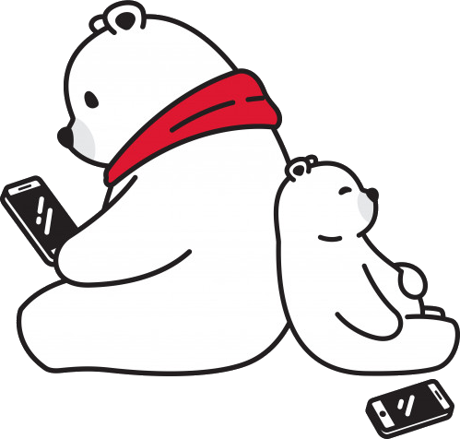
Medveďku, daj apku (aj vďaka programku)!
7. 2. 2019 Deň otvorených dverí – Vyučovanie informatiky
http://ics.upjs.sk/~snajder/prezentacie/2019_02_07_DOD/

Slide 2
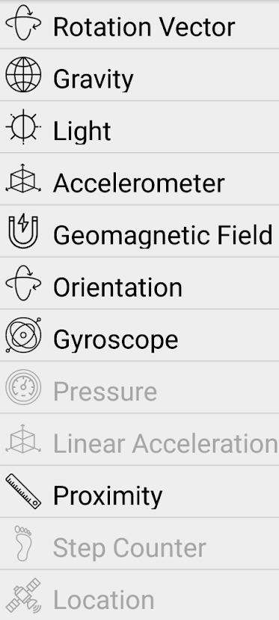
Programovanie mobilných zariadení

Slide 3
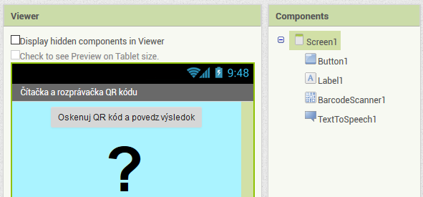
Čítačka QR kódu

Slide 4
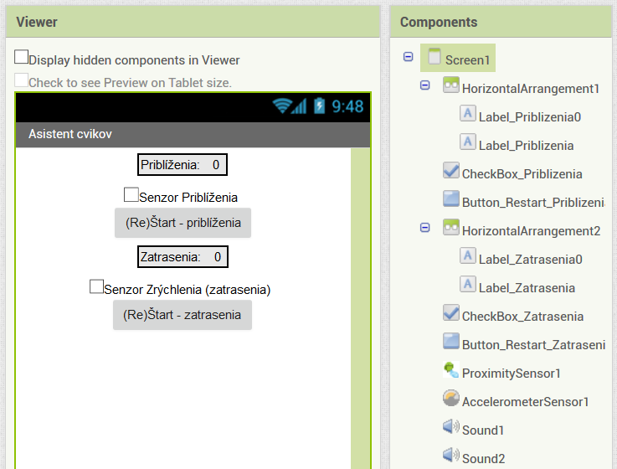
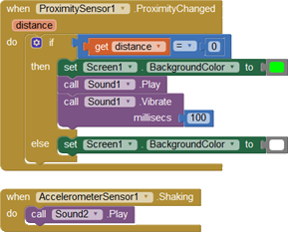
Asistent pri cvičení

Slide 5
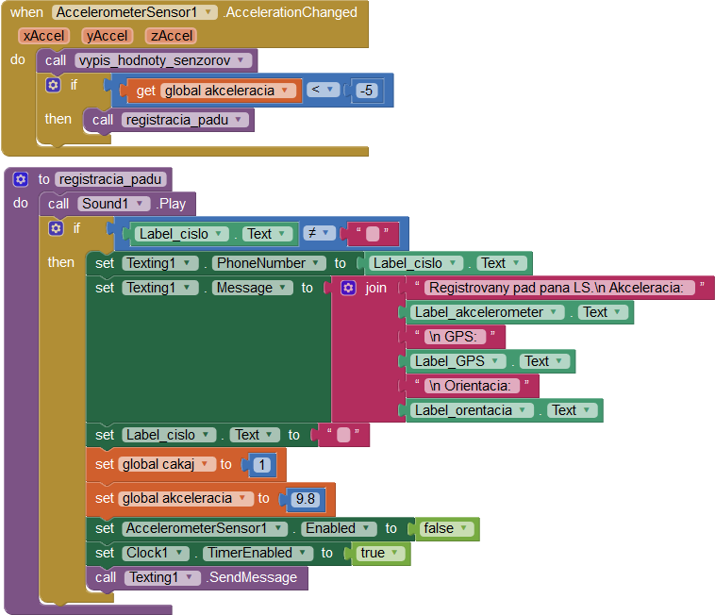
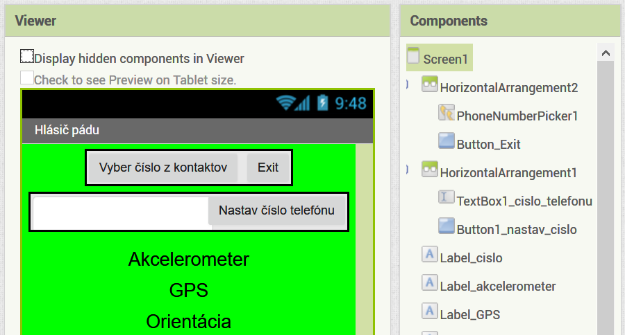
Hlásič pádu seniora

Slide 6
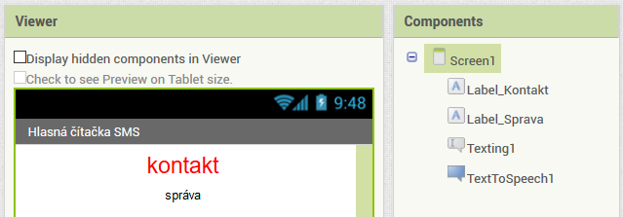
Hlasová čítačka SMS

Slide 7
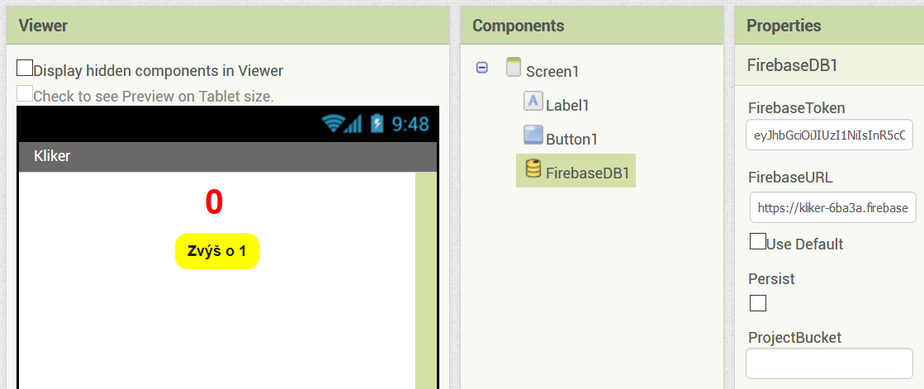
Internetové hlasovanie

Slide 8
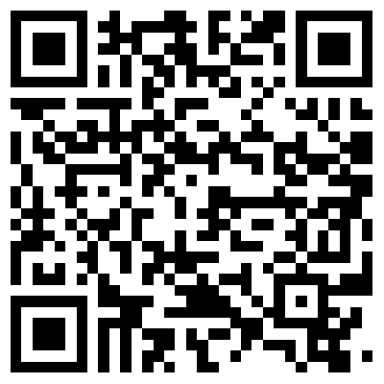
doc. RNDr. Ľubomír Šnajder, PhD. – Ústav informatiky PF UPJŠ
lubomir.snajder@upjs.sk

